Slide 1

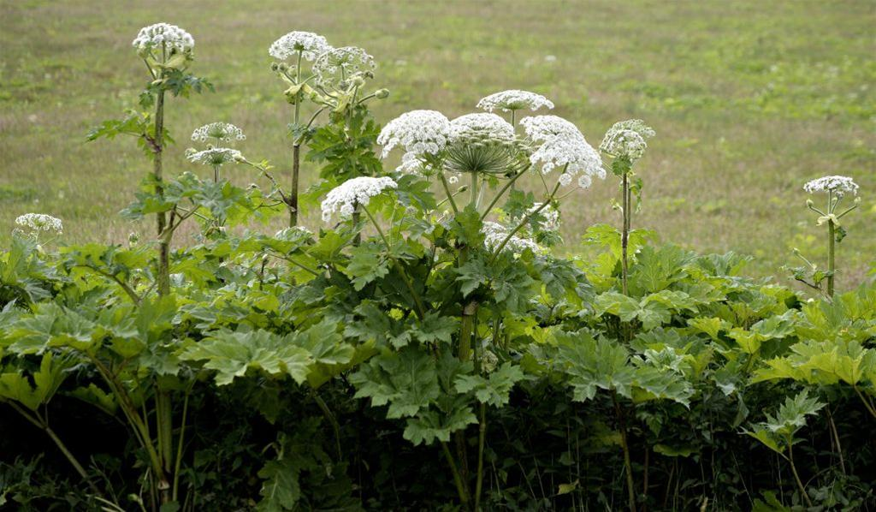
Teisinis reguliavimas dėl Sosnovskio barščio (Heracleum sosnowskyi) kontrolės Lietuvoje
2017-02-22
Laura Janulaitienė
Gamtos apsaugos ir miškų departamentas

Slide 2
Teisės aktai dėl Sosnovskio barščio (1)
Sosnovskio barštis (Heracleum sosnowskyi Manden.) yra invazinė augalų rūšis Lietuvoje ir Europos Sąjungoje, įrašytas į:
Invazinių Lietuvoje rūšių sąrašą, kuris patvirtintas LR aplinkos ministro 2004 m. rugpjūčio 16 d. įsakymu Nr. D1-433;
Sąjungai susirūpinimą keliančių invazinių svetimų rūšių sąrašą, kuris patvirtintas 2016 m. liepos 13 d. Komisijos įgyvendinimo reglamentu (ES) Nr. 2016/1141.

Slide 3
Teisės aktai dėl Sosnovskio barščio (2)
2016 m. liepos 13 dieną patvirtintas Komisijos įgyvendinimo reglamentas (ES) Nr. 2016/1141, kuriuo pagal Europos Parlamento ir Tarybos reglamentą (ES) Nr. 1143/2014 nustatytas Sąjungai susirūpinimą keliančių invazinių svetimų rūšių sąrašas (OL 2016 L 189/4), kuris įsigaliojo 20 dienų po jo paskelbimo (2016-07-14).
Šis sąrašas yra pirmasis ir į jį yra įrašytos 37 invazinės gyvūnų ir augalų rūšys.
Šias invazines rūšis laikyti, veisti, auginti, dauginti, naudoti arba mainyti, vežti ar paleisti į aplinką griežtai draudžiama.

Slide 4
Teisės aktai dėl Sosnovskio barščio (3)
Invazinių rūšių kontrolės ir naikinimo tvarkos aprašas, patvirtintas LR aplinkos ministro 2002 m. liepos 1 d. įsakymu Nr. 352.
2016 m. patvirtinta „Kenksmingų žmogaus sveikatai invazinių rūšių augalų naikinimo metodika“, kuri nustato šių augalų naikinimo būdus ir priemones.

Slide 5
Invazinių rūšių kontrolės ir naikinimo tvarkos aprašo nuostatos (1)
Invazinių rūšių kontrolės ir naikinimo būdai turi būti visiškai saugūs žmonių sveikatai, efektyvūs ir nekenkiantys aplinkai, kitiems augalams ir gyvūnams.
Invazinėms rūšims naikinti naudojami biologiniai gausos reguliavimo būdai, jei jų nėra, – naudojami mechaniniai ar cheminiai būdai arba naudojamos visos šios priemonės, kaip integruotas naikinimo būdas.
Invazinių rūšių naikinimui gali būti naudojami tik tie preparatai, kuriuos teisės aktų nustatyta tvarka leidžiama įvežti ir naudoti Lietuvos Respublikoje.

Slide 6
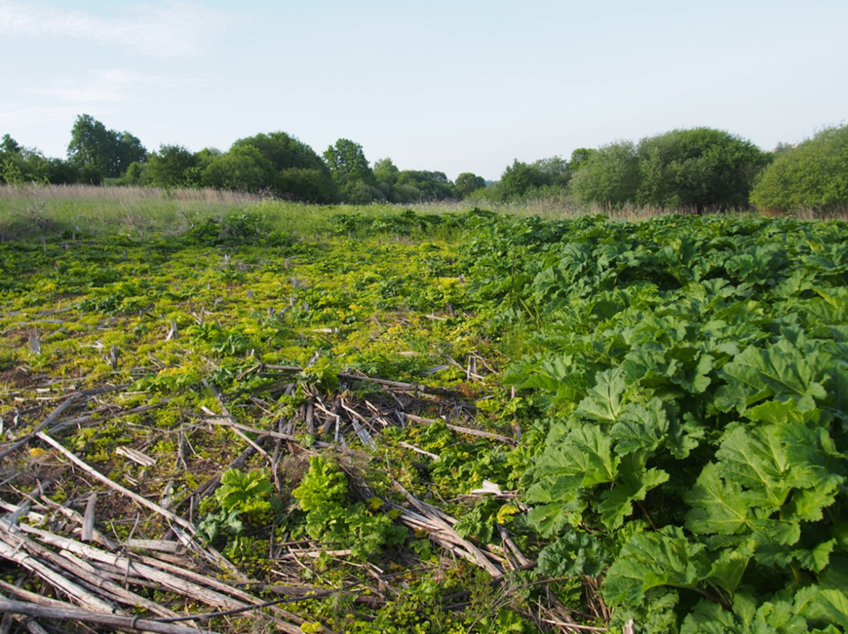
Invazinių rūšių kontrolės ir naikinimo tvarkos aprašo nuostatos (2)
Kiekvieno naikinimo metu turi būti siekiama sunaikinti visą invazinės rūšies populiaciją teritorijoje.
Naikinimo preparatai ar būdai taip pat parenkami, atsižvelgiant į tai, ar teritorija yra saugomoje teritorijoje, ar ne.
Gyvybingų invazinių rūšių įvežimas, perkėlimas, prekyba ar kitoks jų platinimas yra draudžiamas.
Gražvydo Šiukščiaus nuotrauka

Slide 7
Invazinių rūšių kontrolės ir naikinimo tvarkos aprašo nuostatos (3)
Invazinių rūšių naikinimas privačiame ar išnuomotame žemės sklype gali būti vykdomas apie tai informavus žemės savininką ar naudotoją, valstybei nuosavybės teise priklausančioje teritorijoje, informavus žemės valdytoją.
Žemės savininką, naudotoją ar valdytoją apie jų žemėje numatomas invazinių rūšių naikinimo priemones informuoti raštu ar elektroniniu paštu ne vėliau kaip prieš 10 darbo dienų iki naikinimo pradžios.

Slide 8
Sosnovskio barščio naikinimas savivaldybių lėšomis (1)
Kiekvienais metais savivaldybėms iš Savivaldybių aplinkos apsaugos rėmimo specialiosios programos skiriamos lėšos, kurios naudojamos pagal savivaldybių nusistatytus aplinkosauginių priemonių prioritetus.
Pagal Savivaldybių aplinkos apsaugos rėmimo specialiosios programos lėšų naudojimo rekomendacijų 1.13 papunktį, lėšos skiriamos ir „aplinkos ministro įsakymu patvirtintame Invazinių Lietuvoje rūšių sąraše esančių rūšių (pvz., Sosnovskio barštis ir pan.) kontrolės įgyvendinimo darbams“.

Slide 9
Sosnovskio barščio naikinimas savivaldybių lėšomis (2)
Naikinimo darbus vykdo: Pasvalio rajono savivaldybė, Kauno, Kėdainių, Kaišiadorių, Akmenės, Marijampolės, Vilniaus miesto ir kt. savivaldybės.
Samdomos įmonės, atlikti Sosnovskio barščio naikinimo darbus arba perkamos apsaugos priemonės ir speciali apranga bei darbus vykdo savivaldybių/seniūnijų darbininkai.

Slide 10
Sosnovskio barščio naikinimas iš ES lėšų
2014–2015 m. atliktas Sosnovskio barščio naikinimas Verkių regioniniame parke ir jo apylinkėse;
2017 m. bus parengti 6 Sosnovskio barščio gausos reguliavimo veiksmų planai saugomose teritorijose;
2018–2021 m. numatoma įgyvendinti šiuose veiksmų planuose numatytas Sosnovskio barščio gausos reguliavimo priemones.

Slide 11
Augalų apsaugos priemonių naudojimo teisėtumas (1)
Lietuvoje didžiausios leistinos normos: 10 g/ha - Nuance 75 WG ir
20 g/ha - Accurate 200 WG.
Lietuvoje šie herbicidai yra registruoti tik naudojimui vasariniuose ir žieminiuose javuose pavasarį.
Skirti tik profesionaliam naudojimui.
Būtina laikytis visų naudojimo instrukcijos reikalavimų, nes šie herbicidai yra toksiški vandens organizmams, gali sukelti ilgalaikius nepalankius vandens ekosistemų pakitimus.

Slide 12
Planai (1)
Po 2017-01-24 Aplinkos ministerijoje vykusio pasitarimo dėl Sosnovskio barščio naikinimo, bendradarbiaujant Aplinkos ministerijai, Žemės ūkio ministerijai, Valstybinei augalininkystės tarnybai ir kompanijai „FMC agricultural solutions“ rengiami dokumentai dėl herbicidų Nuance 75 WG (10 g/ha) ir Accurate 200 WG (20 g/ha) naudojimo išplėtimo, t. y., kad būtų leista naudoti visose teritorijose bei šių herbicidų etiketėse bus nurodama, kad jie skirti Sosnovskio barščio naikinimui.
Pakeitimus planuojama atlikti iki kovo mėn. pab.-balandžio mėn. pradžios.

Slide 13
Planai (2)
Aleksandro Stulginskio universitetas vykdo projektą „Herbicidų mišinių ir derinių tyrimas Sosnovskio barščio (Heracleum sosnowskyi) kontrolei agrocenozėse ir natūraliose augimvietėse“.
Aplinkos ministerijos prašymu, 2017 m. įtrauks naujus herbicidų mišinius:
Nuance 75 WG (15g/ha) + Accurate 200 WG (30 g/ha) + paviršiaus aktyvioji medžiaga 100 ml/ha + vandens 200 l/ha (padidinta norma);
2) Nuance 75 WG (10 g/ha) + Accurate 200 WG (20 g/ha) + paviršiaus aktyvioji medžiaga 100 ml/ha + vandens 200 l/ha.

Slide 14
Ačiū už dėmesį

